Slide 1

Spring Framework AngularJS
Arquitetura REST pra aplicações Web Coorporativas
Curso 20h
SET/2015
Facilitador: Lyndon Tavares

Slide 2

1. Introdução
Ambiente de desenvolvimento
Como escrever, compilar e rodar um programa
Hello World: anatomia
Lidando com erros
Funcionamento da máquina virtual
Organização de um projeto
Identificando a estrutura de programas em Java

Slide 3
2. Sintaxe
Classes e objetos
Tipos primitivos
Valores
Literais
Identificadores
Operadores e operações
Casts
Variáveis
Constantes
Métodos
Construtores
Membros de classe e instância
Pacotes
Comentários e Javadoc

Slide 4
3. Expressões
Expressões numéricas e booleanas
Concatenação
Controle de fluxo
Condicionais
Repetição
Operações com bytes

Slide 5
4. Arrays e Strings
Criação de strings
Modificação de strings
StringBuilder
Arrays
Unicode, strings, bytes e chars
Pesquisa e outras operações com strings
Expressões regulares

Slide 6
5. Classes
Criação de classes
Criação de objeto
Herança de classes
java.lang.Object
toString()
equals() e hashCode()
Encapsulamento
Polimorfismo
Sobreposição de métodos
Sobrecarga de métodos
Classes e métodos finais
Clonagem (Prototype pattern)

Slide 7
6. Interfaces
Classes e métodos abstratos
Template method pattern
Declaração de interfaces
Uso de interfaces
Estratégias (Strategy pattern)
Estados (State pattern)
Comandos (Command pattern)

Slide 8
7. Coleções e utilitários
Coleções e estruturas de dados
Arrays
Listas
Conjuntos
Mapas
Filas
Sintaxe de genéricos

Slide 9
8. Exceções
Erros e tipos de exeções
Declaração de exceções
Try-catch-finally
Uso de exceções
Criação de exceções
Boas práticas

Slide 10
9. Testes e depuração (opcional)
Asserções
JUnit
TDD
Profiling
Debugging

Slide 11

Principais objetivos do Spring Boot:
Proporcionar experiência rápido e por todo o desenvolvimento do Spring Framework.
Fornecer uma gama de características não-funcionais que são comuns a grandes categorias de projetos (por exemplo, servidores embutidos, segurança, métricas, exames de saúde, configuração exteriorizada).
Absolutamente nenhuma geração de código e sem exigência de configuração XML.

Slide 12
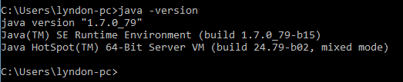
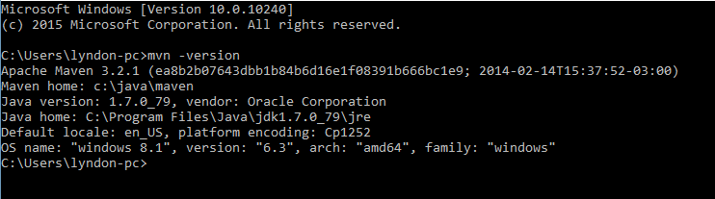
2. Requisitos de Sistema
Java 7
Maven (3.2+) e/ou Gradle (1.12+).
Spring Framework 4.1.5 ou superior.

Slide 13
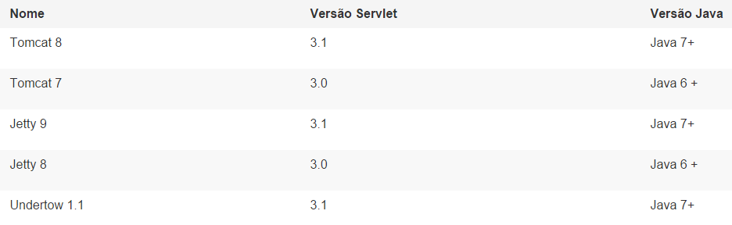
3. Containers embutidos suportados:

Slide 14
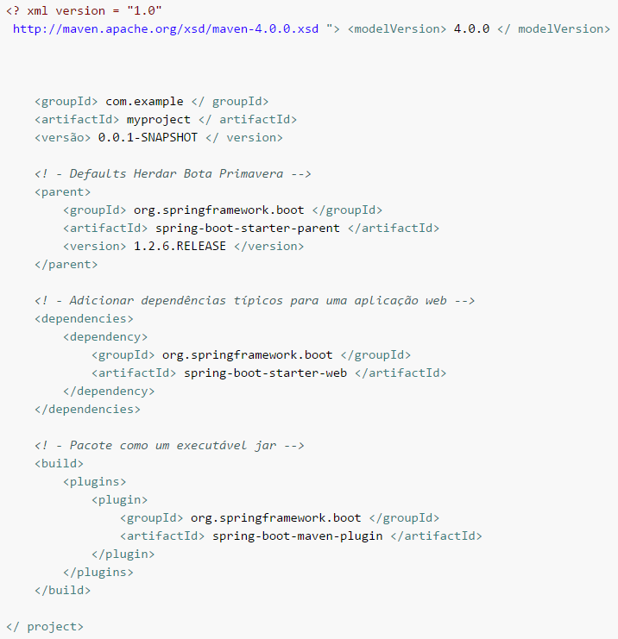
4. Instalação

Slide 15
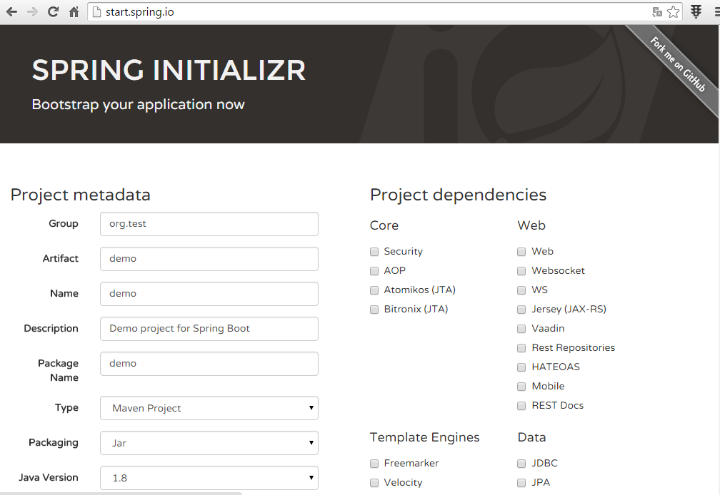
5. O site start.spring.io contém muitos modelos de projetos para iniciar com o spring boot.

Slide 16
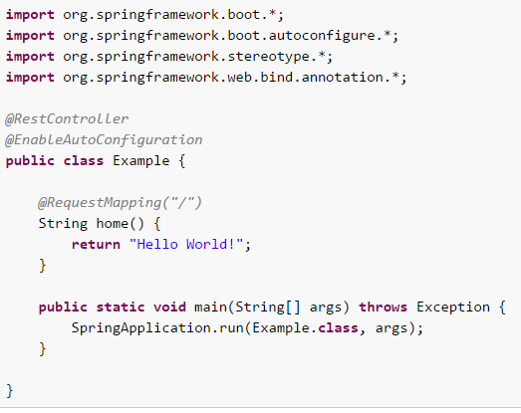
6. Para finalizar nossa primeira aplicação, precisamos criar um único arquivo Java. O Maven irá compilar fontes de src/main/java por padrão:

Slide 17
7. Entendendo as anotações do Spring:
@RestController
Anotação de esteriótipo. Informa que nossa classe terá um papel específico para manipulação de requisições http. Renderizará a resposta diretamente para o requisitante.
@RequestMapping
Anotação para informação de rotas. Informa ao Spring, que uma solicitação com um caminho específico será mapeada para o método de uma classe.
@RestController e @RequestMapping são anotações gerais do Spring MVC.

Slide 18
7. Entendendo as anotações do Spring:
@EnableAutoConfiguration
Esse anotação informa ao Spring Boot como ajustar automagiamente a configuração do Spring. Baseados nos pakages que instalamos para nossa aplicação. A autoconfiguração assume que nossa aplicação será web adicionando o Tomcat e o Spring MVC.

Slide 19
8. Executando a aplicação:
Selecione a classe que tenha o método main e execute como aplicação Java. ( ALT+SHIFT+X)
Da linha de comando, digite: mvn spring:run

Slide 20
9. Alguns inicializadores de aplicação para Spring Boot:
spring-boot-starter Core Spring Boot, incluindo autoconfiguração e suporte a loging.
spring-boot-starter-actuator Monitoramento e gerenciamendo em produção.
spring-boot-starter-data-jpa Suporte para JPA incluindo ORM com Hibernate.
spring-boot-starter-data-mongodb Suporte para MongoDB.
spring-boot-starter-data-rest Suporte para repositórios de dados sobre REST via spring-data-rest-webmvc.
spring-boot-starter-hateoas Suporte para Hipermídia baseados em serviços RESTful via spring-hateoas.
spring-boot-starter-jdbc Suporte para JDBC databases.
spring-boot-starter-jersey Suporte para Jersey RESTful Web Services framework.
spring-boot-starter-mail Suporte para javax.mail.
spring-boot-starter-mobile Suporte para spring-mobile.
spring-boot-starter-social-facebook Suporte paraspring-social-facebook.
spring-boot-starter-social-linkedin Suporte para spring-social-linkedin.
spring-boot-starter-social-twitter Suporte para spring-social-twitter.
spring-boot-starter-test Suporte para testes, incluindo JUnit, Hamcrest e Mockito.
spring-boot-starter-web Suporte para desenvolvimento web full-stack, incluindo Tomcat e spring-webmvc.
spring-boot-starter-websocket Suporte para WebSocket.
spring-boot-starter-ws Suporte para Web Services.

Slide 21
10. Outros inicializadores úteis:
spring-boot-starter-jetty Importa p Jetty HTTP, alternativa ao Tomcat.
spring-boot-starter-log4j Suporte para Log4J logging framework.
spring-boot-starter-logging Importa o Logback como framework de logging.
spring-boot-starter-tomcat Importa Tomcat como engine de HTTP padrão.
spring-boot-starter-undertow Importa o Undertow HTTP engine, alternativa ao Tomcat.

Slide 22
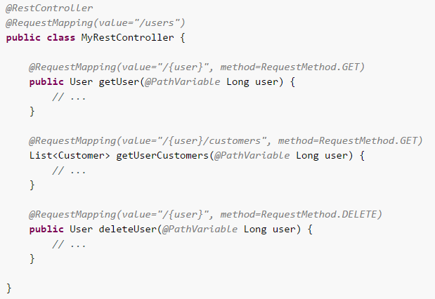
11. Exemplo de @RestController servindo dados no formato JSON:

Slide 23
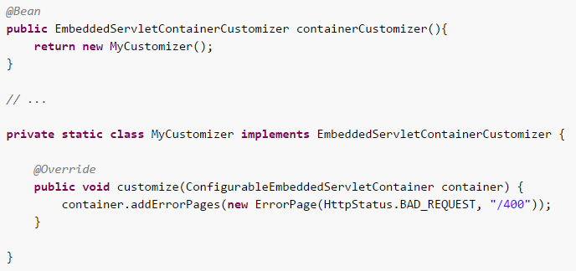
12. Personalizando uma página de erro:

Slide 24
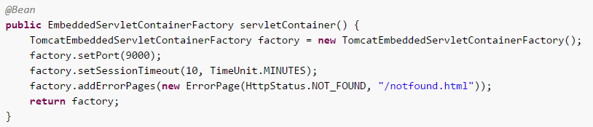
13. Configurando a aplicação programaticamente:

Slide 25

14. Exemplo de aquivo de configuração de aplicação: application.properties

Slide 26
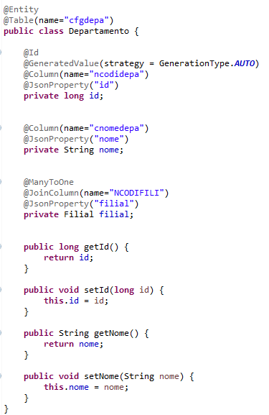
15. Anotações da JPA para o mapeamento Objeto Relacional :
@Entity Mapear uma tabela de dados..
@Table Propriedades da tabela de dados.
@Id Mapear elemento da chave primária.
@GeneratedValue Estratégia de geração da PK.
@Column Mapear propriedades da columa da tabela.
@JsonProperty Anotação do Jackson, para serialização de dados no formato JSON.
@ManyToOne Mapear relacionamento muitos para um.
@JoinColumn Mapear propriedades da coluna da tabela que será do tipo FK.

Slide 27
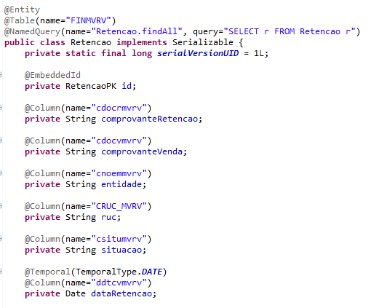
15. Anotações da JPA para o mapeamento Objeto Relacional :
@NamedQuery Anotação para consulta nomeada. Uma forma de query preparadas.
@EmbeddedId Uma das formas de anotação para mapeamentos de chaves primárias compostas.
@Temporal anotação para mapeamento de tipos data e hora.

Slide 28
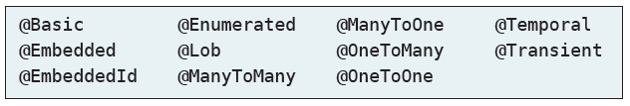
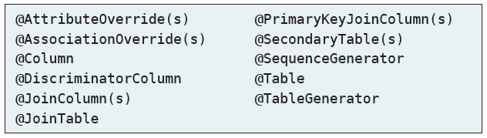
16. Resumo das anotações JPA:
Mapeamento de objetos:
Sobrescrever nome de tabelas ou colunas:

Slide 29
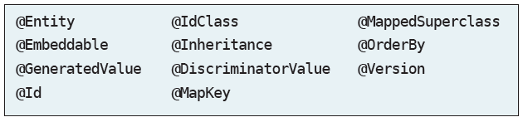
16. Resumo das anotações JPA:
Outras anotações para indicar o tipo da classe ou outros aspectos:

Slide 30

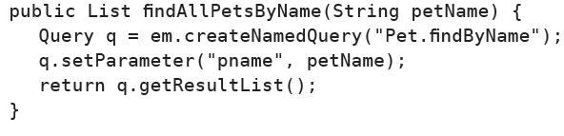
17. Criando e executando uma query Dinâmica:
18. Executando uma query nomeada:

